Slide 1
矩阵的运算
1 . 矩阵的加法与数乘
定义 矩阵的和：如果A=[a_{ij}]_{m×n}, B=[b_{ij}]_{m×n}, 则A与B的和 （只有两个同型的矩阵才能相加）为：
A+B=[a_{ij}+b_{ij}]_{m×n}
定义 矩阵的数乘：设A=[a_{ij}]_{m×n}, k是任一数，k与A之间的数乘为
kA=[ka_{ij}]_{m×n}
即kA仍是一个与同型的矩阵，其(i, j)位置上的元素为k与A的(i, j)位置上的元素的积.

Slide 2
习惯上，我们记
−A=(−1)A
则，如果A=[a_{ij}]_{m×n，}那么并且，－A=[－a_{ij}]_{m×n}.
当B是另一个m× n级矩阵时，记
A−B =A+(−B)
并称其为A与B的差. 具体地说，如果A=[a_{ij}]_{m×n}, B=[b_{ij}]_{m×n}, 则A与B的差为：
A－B=[a_{ij}－b_{ij}]_{m×n}
设A与O同是m×n 矩阵，k是任意的数，则有
kO=O, 0A=O

Slide 3
定理 设A, B, C是同型的任意矩阵，k、l是任意的数，那么以下运算规律成立.
1) A+B=B+A （加法交换律）
2) ( A+B)+C=A+(B+C) （加法结合律）
3) A+O=A
4) A+(− A)=O
5) 1· A=A
6) k(l A)=(kl)A
7) ( k+l) A=kA+ lA
8) k(A+B) =kA+ kB

Slide 4
2. 矩阵的乘法
定义 矩阵乘积 设A=[a_{ik}]_{m×s}，B=[b_{kj}]_{s×n} (注：A的列数必须与B的行数相同), 那么A与B的积AB = C = [c_{ij}]_{m×n}是一个m×n级矩阵, 其中
c_{ij}=a_{i1}b_{1j}+ a_{i2}b_{2j}+…+ a_{is}b_{sj} (2.1.1)
i=1, 2, …, m； j=1, 2, …, n

Slide 5
注：
1) 前提：Ａ的列数等于Ｂ的行数
2) 计算：矩阵乘积C的元素c_{ij}等于A的第i行与B
的第j列对应元素乘积的和.
3) 结果：乘积C的行数等于A的行数，列数等
于B的列数.

Slide 6
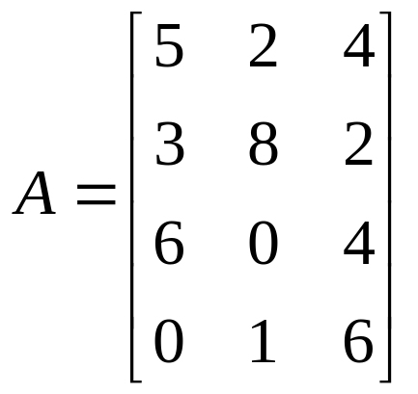
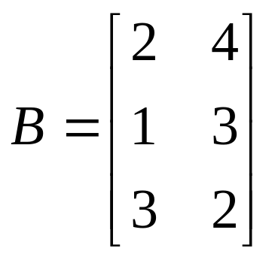
例 设矩阵
中行分别表示甲、乙、丙、丁四个工厂的生产情况，列分别表示P₁, P₂, P₃三种产品 的生产情况, 例如a₂₃=2表示乙工厂生产2件P₃产品. 再设矩阵
其中第一列分别表示P₁, P₂, P₃三种产品的单件利润，第二列分别表示三种产品的单件体积, 则

Slide 7
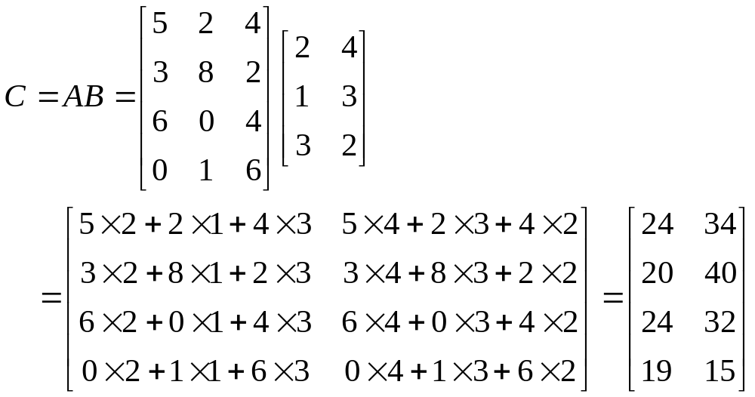
乘积矩阵C的第一列数据分别表示四个工厂的利润，第二列分别表示四个工厂产品需要的存储空间.

Slide 8
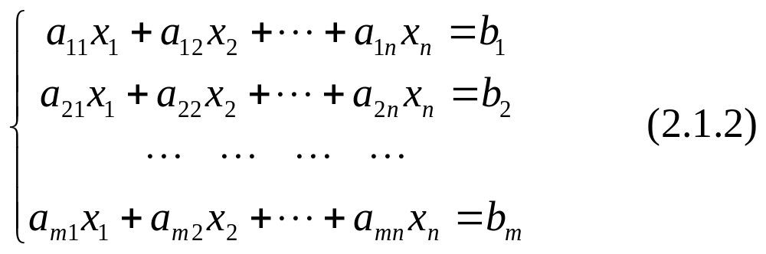
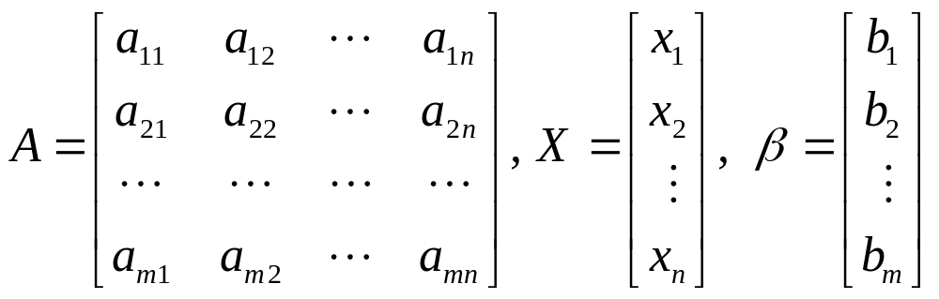
例 对于n元线性方程组
记
计算AX, 得到矩阵方程(方程组(2.1.2)的矩阵表示)
AX=β (2.1.3)

Slide 9
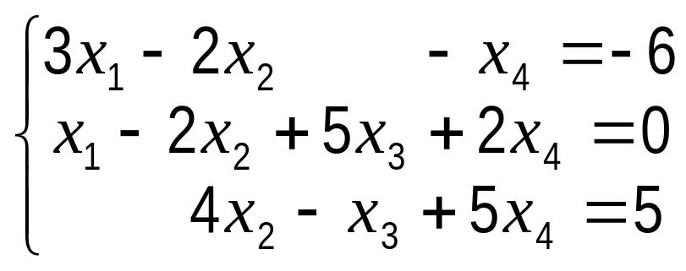
例2.1.3 写出下列方程组的矩阵形式.

Slide 10
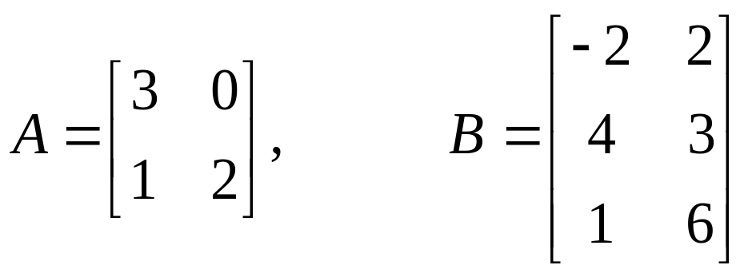
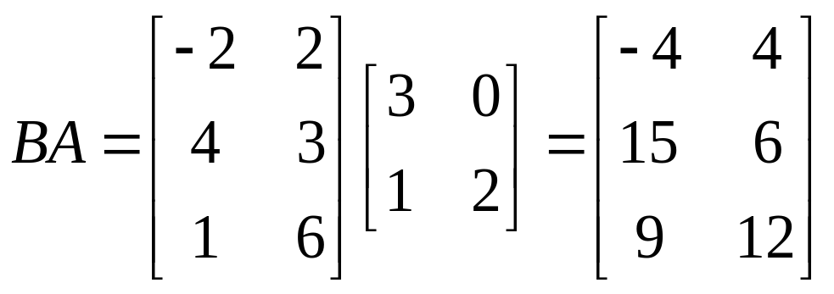
例 设
因A的列数与B的行数不相等, 故A与B不能相乘. 但B的列数与A的行数相同, 故B与A可相乘, 并且

Slide 11
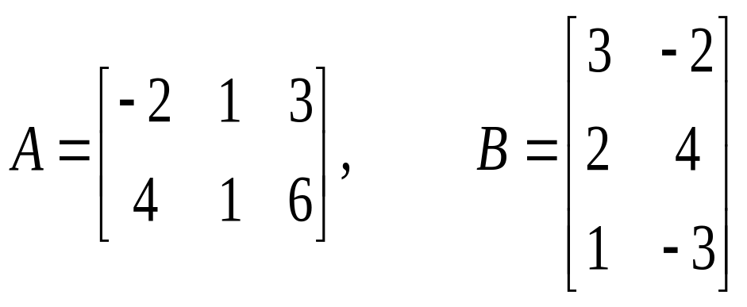
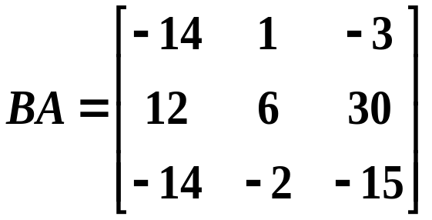
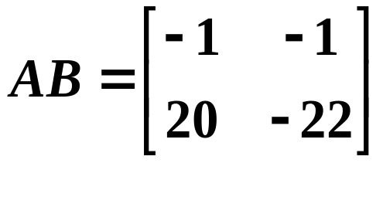
例 设
因A的列数与B的行数相等, 并且B的列数与A的行数也相同, 故AB与BA均可相乘, 并且

Slide 12
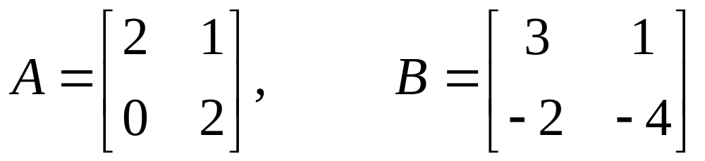
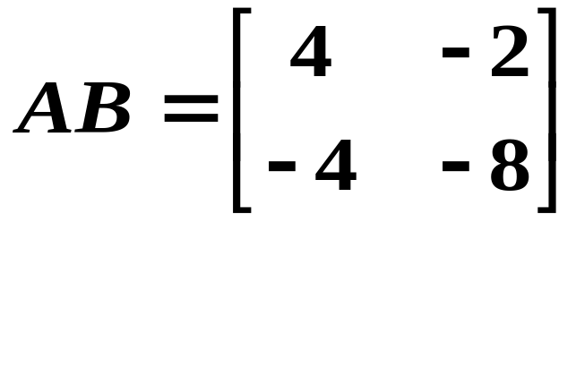
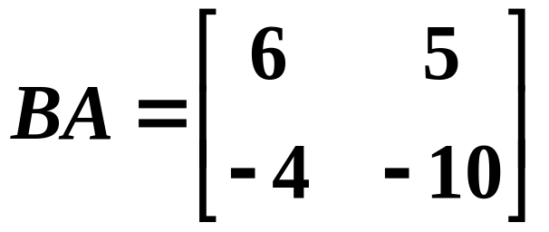
例 设
显然AB与BA均可相乘, 并且乘积均为二阶方阵：

Slide 13
注：对任意两个矩阵A, B，乘积AB或BA可能没有定义 ; 即使有定义, 也可能不同型 ；即使同型，也可能不相等 . 从而，矩阵乘法不满足交换律，即一般地有 ，
AB≠BA

Slide 14
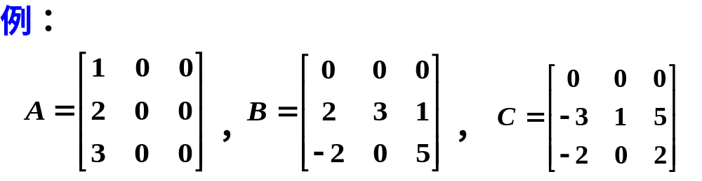
则有AB=AC=O. 但显然有B ≠ C , A ≠ O, B ≠ O, C ≠ O.

Slide 15
矩阵相乘不同于数的乘积的三点：
1)无交换律:AB≠BA.
2)无消去律:由AB=AC 一般不能推出: B=C.
3)由AB=O一般不能推出: A=O, 或 B=O.

Slide 16
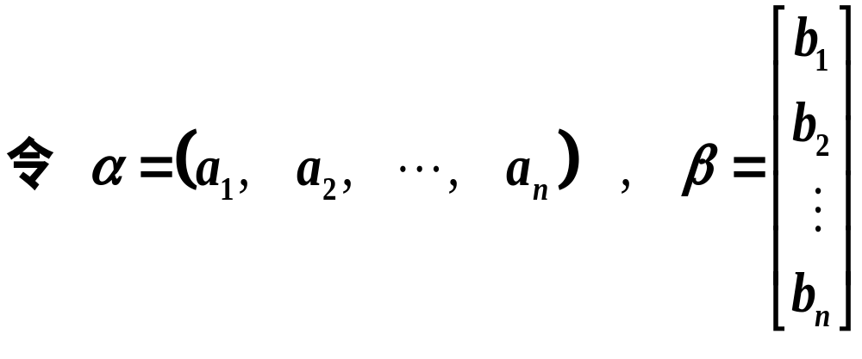
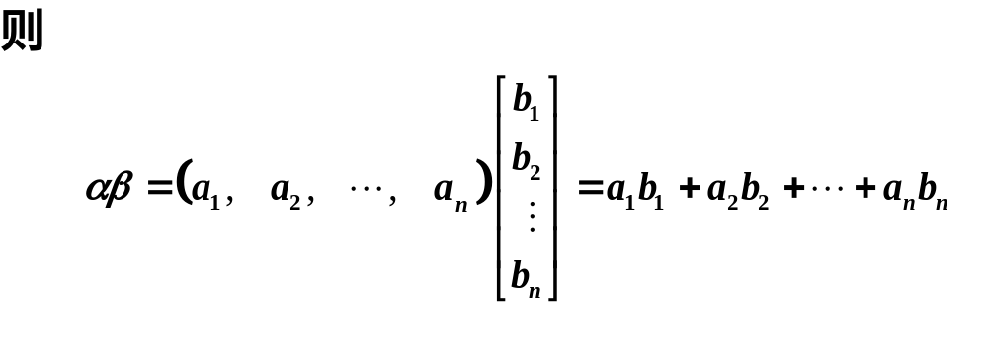
补充例子：

Slide 17
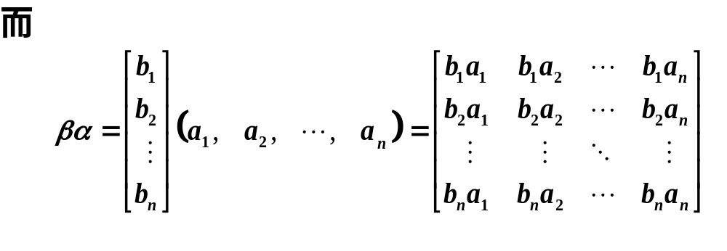

Slide 18
3. 矩阵的转置
定义 设A=[a_{ij}]_{m×n} , 则A的转置B =[b_{ji}]_{n×m} 是一个n×m矩阵, 并且
b_{ji}=a_{ij} i=1, …, m; j=1, …, n
一般地, 记A的转置矩阵为A^{T} .
定义 如果n阶方阵A=[a_{ij}]_{n×n}满足A^{T} =A, 则称A为对称矩阵.
从而, 一个方阵A=[a_{ij}]_{n×n}对称矩阵当且仅当
a_{ij} =a_{ji} i, j=1, …, n

Slide 19
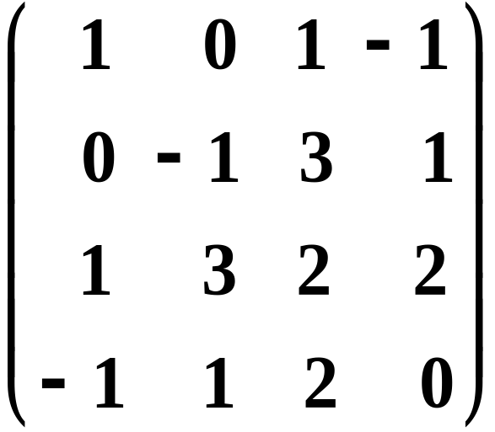
如
对称矩阵的特点是：它的元素以主对角线为对称轴对应相等.
两个同阶的对称矩阵的和还是对称矩阵, 对称矩阵的数乘也是对称矩阵.但两个对称矩阵的乘积不一定是对称矩阵.
特别

Slide 20



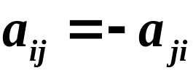
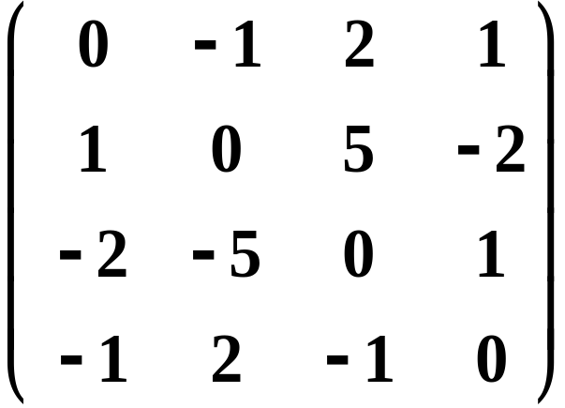
定义
设 为 阶方阵，若 ，即 ，
那么 称为反对称矩阵.
反对称矩阵的主要特点是:主对角线上的元素为0,其余的元素关于主对角线互为相反数.
如
两个同阶的反对称矩阵的和还是反对称矩阵,反对称矩阵的数乘也是反对称矩阵.但两个反对称矩阵的乘积不一定是反对称矩阵.
特别

Slide 21
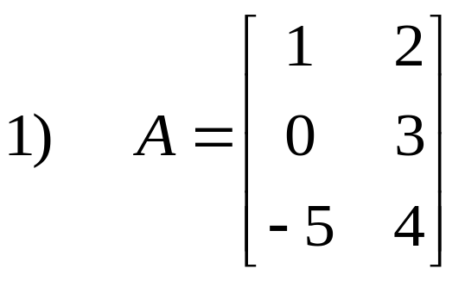
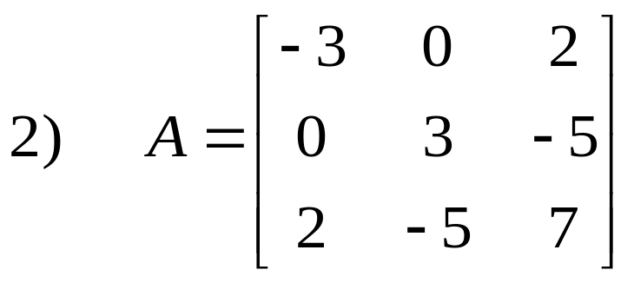
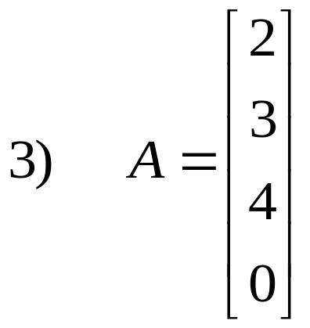
例 分别计算下列矩阵的转置.

Slide 22
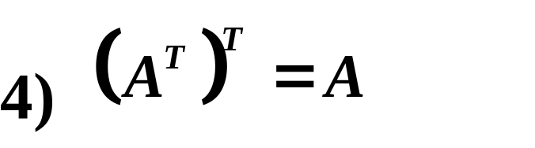
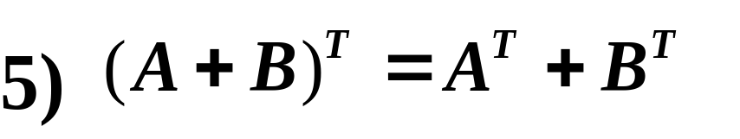
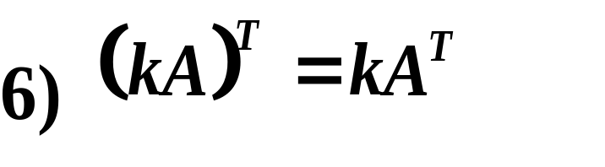
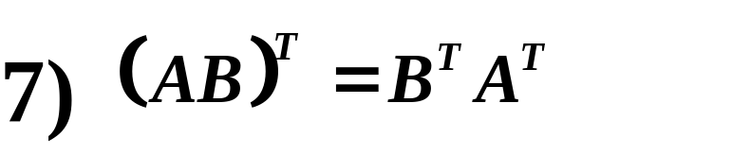
定理 设A、B、C是任意矩阵, k为任意的数. 如果下述的运算均有定义, 那么以下运算规律成立.
1) ( AB)C=A(BC) (乘法结合律)
2) A(B+C)=AB+AC (乘法对加法的左分配律)
(A+B) C=AC+BC (乘法对加法的右分配律)
3) k( AB)=(kA)B

Slide 23
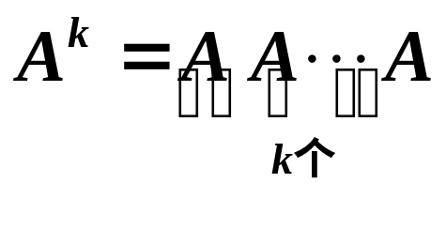
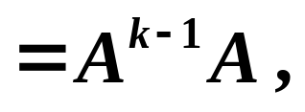
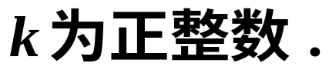
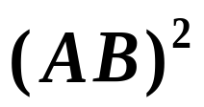
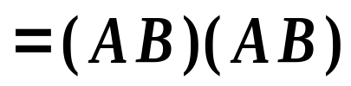
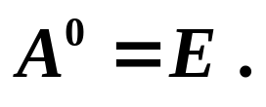
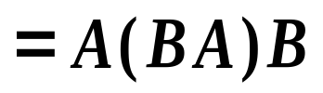
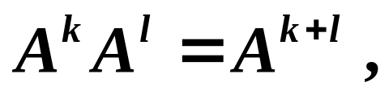
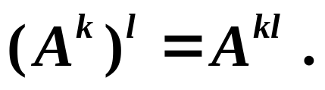
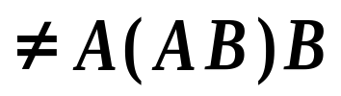

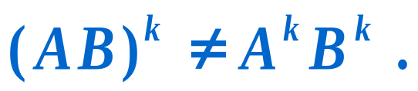
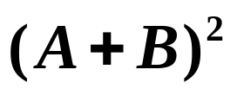


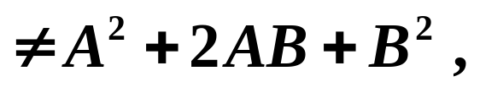


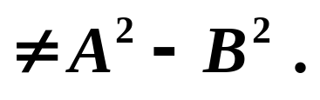
4.方阵的幂
定义
设A为n阶方阵，则A的方幂定义为
再规定
规律：
其中k，l为任意非负整数。
注意
由于没有交换律，一般
因此，一般

Slide 24
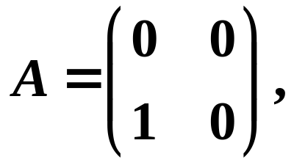
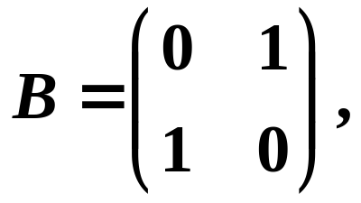
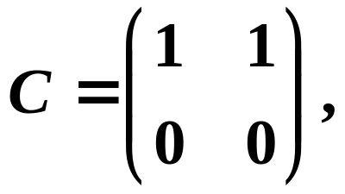






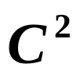


例
设

Slide 25

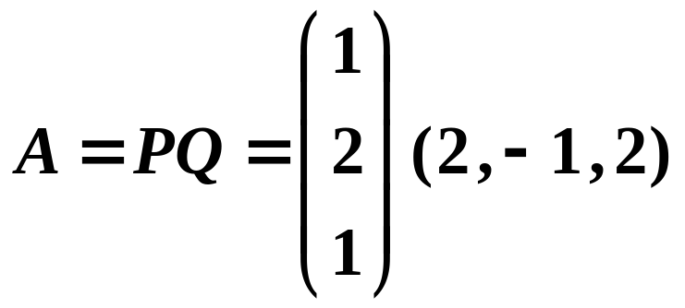
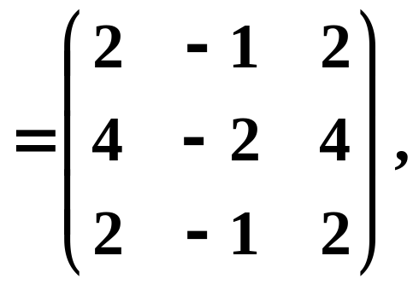
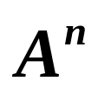
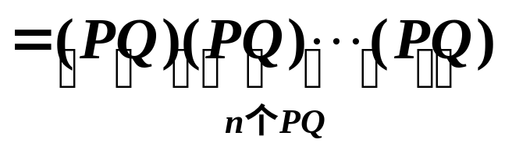




例
解
所以

Slide 26







是一个多项式，
A是一个 n 阶方阵，
定义矩阵多项式为
例如，

Slide 27





5.方阵的行列式
定义 由 n 阶方阵 A 的元素所构成的行列式，叫做方阵 A 的行列式，记作| A |或det A .
注意：不要把矩阵A和行列式 |A| 混为一谈。

Slide 28





运算性质：
注意！
( n 为 A 的阶数 )
推广：
特别：

Slide 29




例
解

Slide 30











例
解
两边取行列式，
注：
例
设 A 为 3 阶矩阵，且 |A| = 16，则

Slide 31










6.分块矩阵
一、矩阵的分块
对于行数和列数较高的矩阵，为了简化运算，
经常采用分块法，使大矩阵的运算化成小矩阵的运
算. 具体做法是：将矩阵用若干条纵线和横线分成
许多个小矩阵，每一个小矩阵称为子块，以子块为
元素的形式上的矩阵称为分块矩阵.
例
即

Slide 32













注：
分块时首先满足 ，再考虑对角或三角矩阵，
然后考虑 以及其它的特殊矩阵.
一个m×n的矩阵也可看作以每个元素为1阶子块的
分块矩阵。

Slide 33









两种特殊的分块法--按行分块与按列分块.
矩阵
有
个行，
称为矩阵
的
个行向量.
若第
行记作
，则矩阵
便记为
矩阵
有
个列，
称为矩阵
的
个列向量.
若第
列记作
，则矩阵
便记为

Slide 34






二、分块矩阵的运算规则
分块矩阵的运算规律与普通矩阵规律运算相类似.
1、矩阵的加法
设 与 为同型矩阵，采用相同的分块法，有
其中 与 为同型矩阵，则

Slide 35


2、数乘
则

Slide 36

3、乘法
一般地, 如A为一m×n级矩阵, B为一n×s级矩阵, 将A 的列的分法与B的行的分法一致：

Slide 37




Slide 38


4、转置
则
分块矩阵的转置为先大转置，而后小转置.

Slide 39





几种特殊矩阵分块
形如
的分块矩阵,
称为上三角形分块矩阵,
类似有下三角形分块矩阵.
下三角形分块矩阵

Slide 40


三角形分块矩阵有如下性质：
(1) 设A、B两个同类型的三角形分块矩阵，则
均为同类型的三角形分块矩阵。
(2)

Slide 41


特别,
称为对角分块矩阵.

Slide 42




对角分块矩阵除了具有三角分块矩阵的性质以外,还有：
特别，

Slide 43





例 设
解

Slide 44








例 设
解

Slide 45
作业
习题二
18.
19.
22.
24.
25.
33.
34

